Slide 1
Бюджетное учреждение
Омской области
«Комплексный центр социального обслуживания населения
Русско-Полянского района»
Оксинь Ольга Александровна
Инструктор ЛФК

Slide 2

Здоровье не означает просто отсутствие болезней – это положительное, жизнерадостное состояние души, которое позволяет охотно выполнять обязанности, возложенные на нас жизнью.

Slide 3
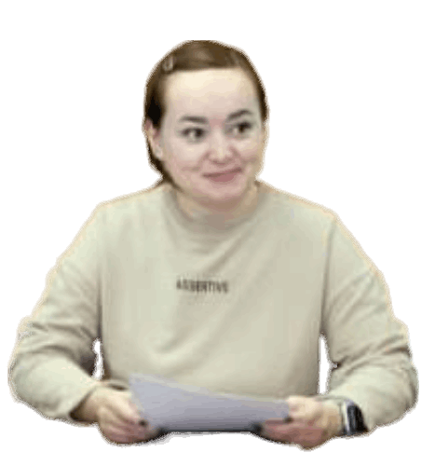
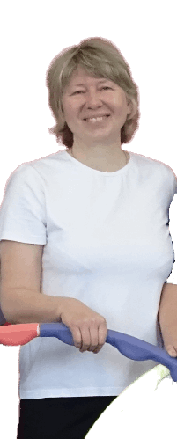
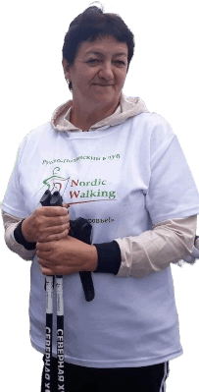
«Здоровым быть здорово!»
Бюджетное учреждение Омской области
«Комплексный центр социального обслуживания населения
Русско-Полянского района»
Программа реализуется
с 2016 года по настоящее время

Slide 4


Цель: создание мотивации по сохранению и поддержанию психического и физического здоровья
Задачи:
создание благоприятной среды для укрепления здоровья и благополучия
проведение профилактических мероприятий
снятие психоэмоционального напряжения
повышение коммуникативной способности

Slide 5
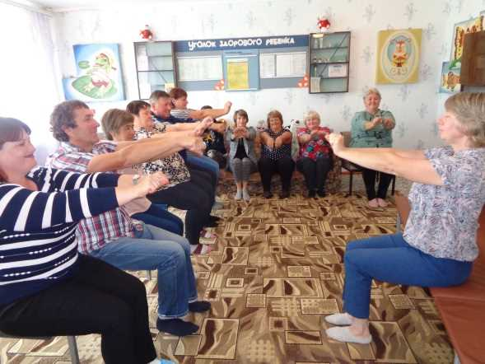
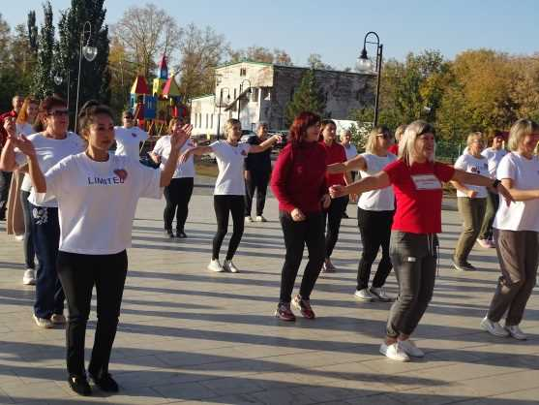
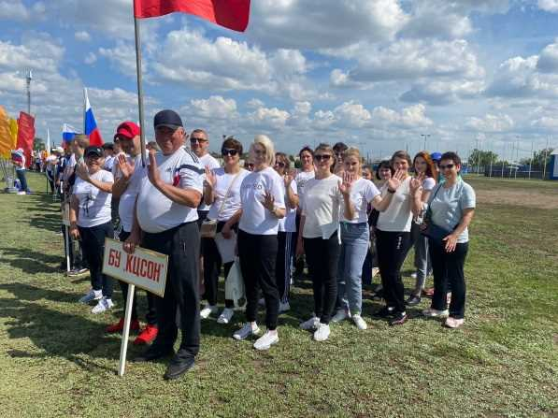
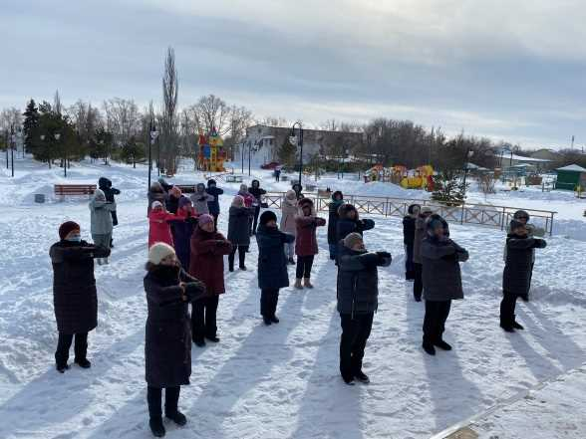
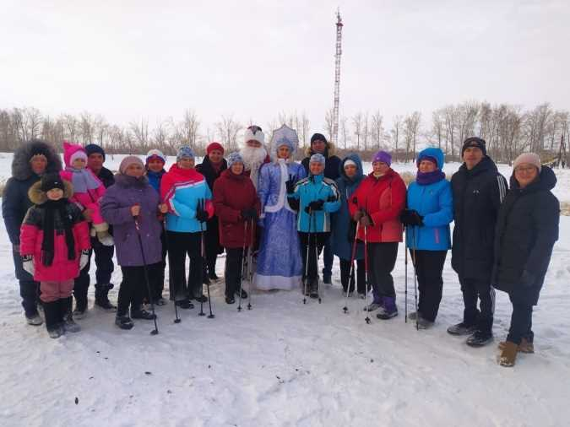
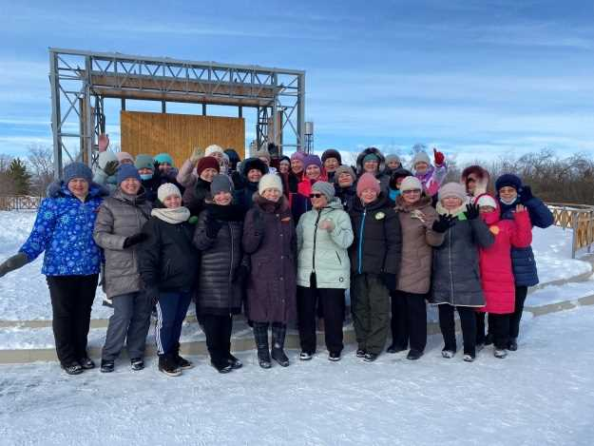


Slide 6
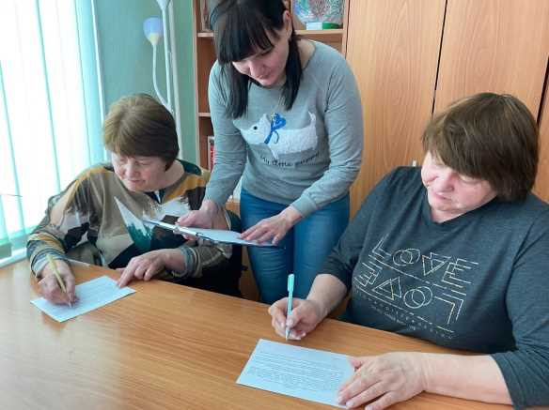
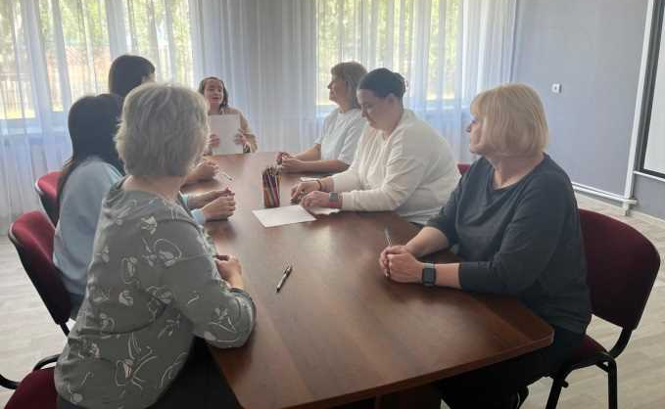
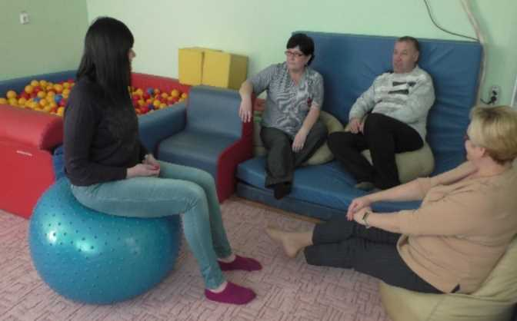
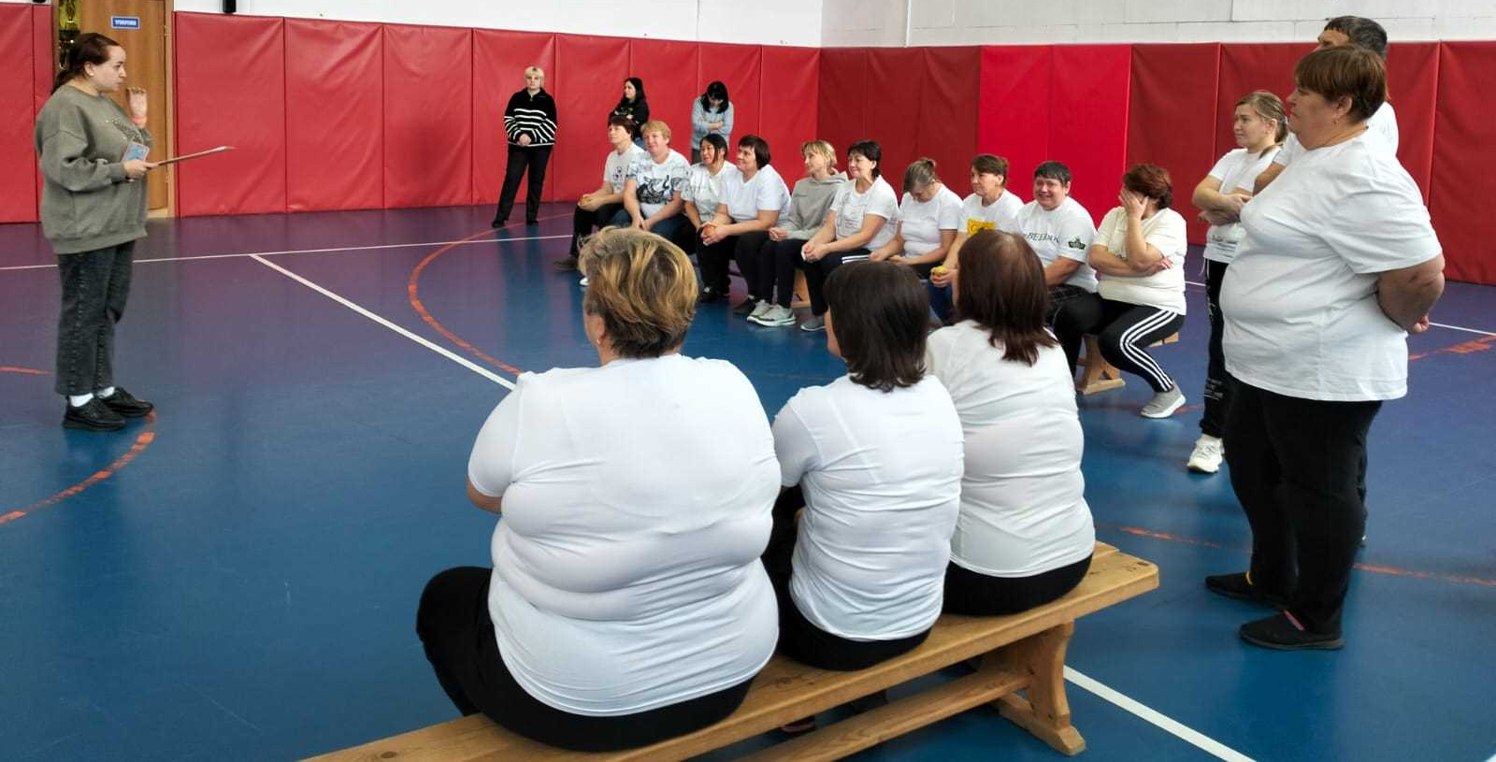
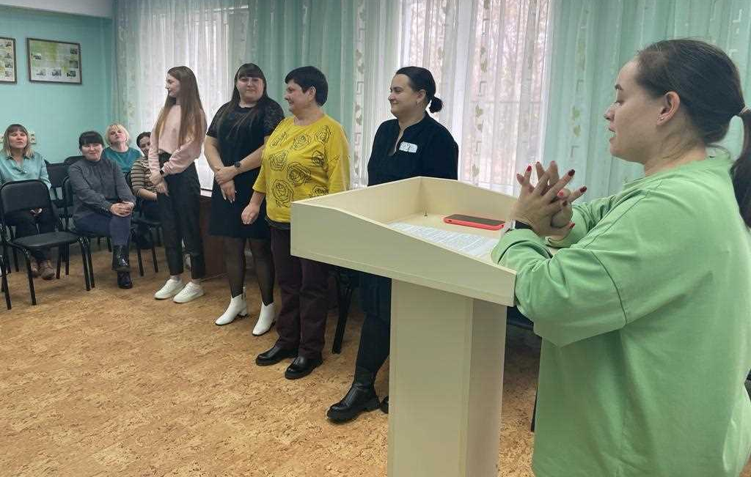
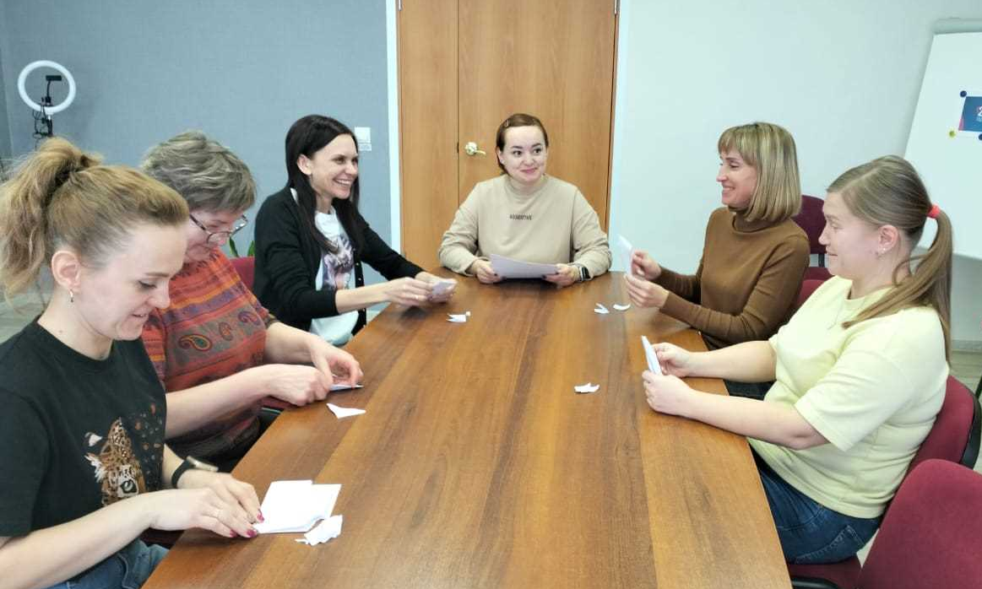
«Занятия с психологом»
Семинары, тренинги,
групповые и индивидуальные занятия

Slide 7
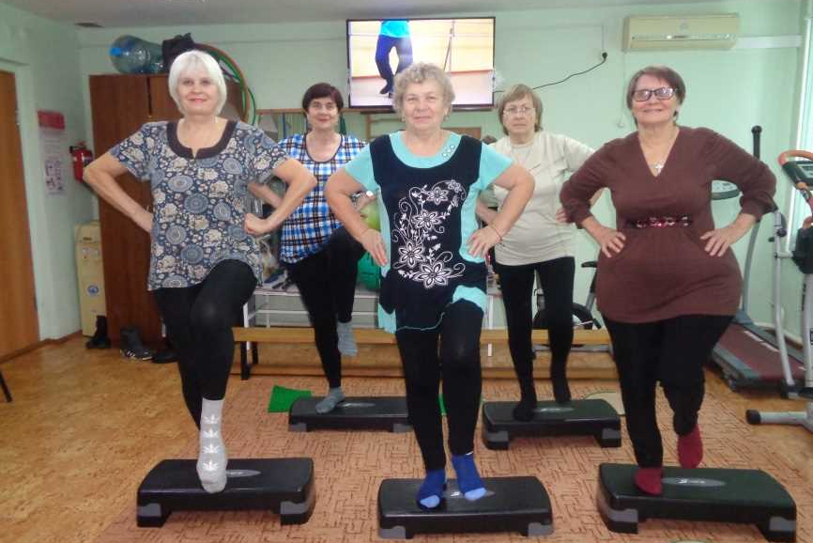
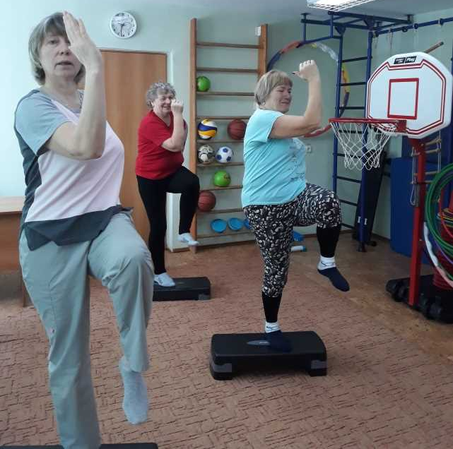
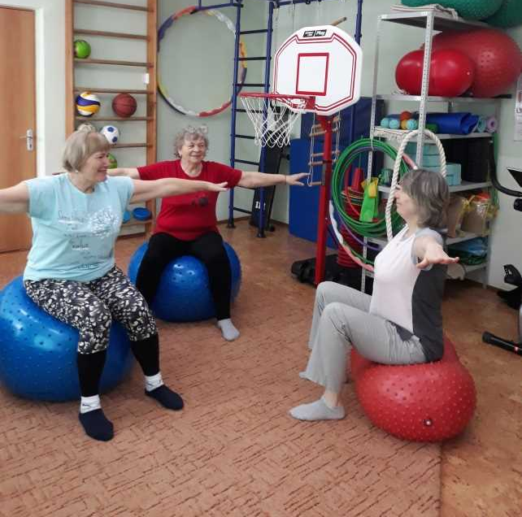
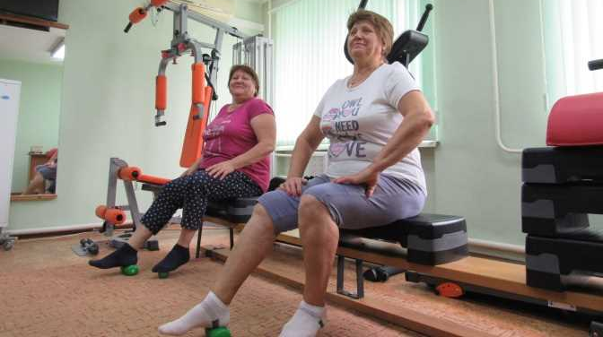
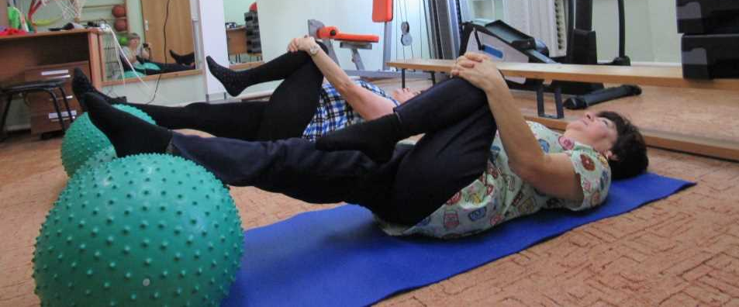
«Фитнес 50+»
Занятия фитнесом среди граждан пожилого возраста

Slide 8
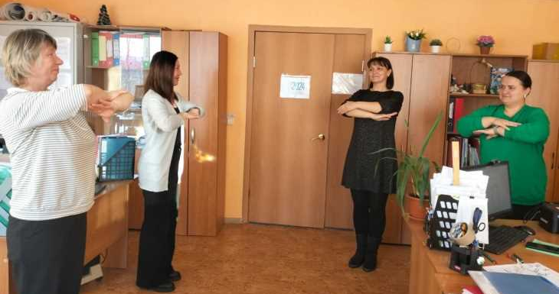
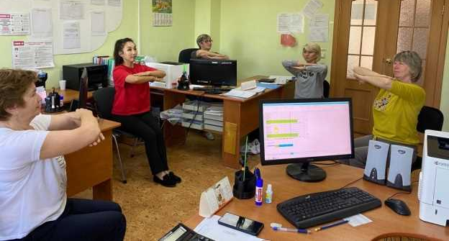
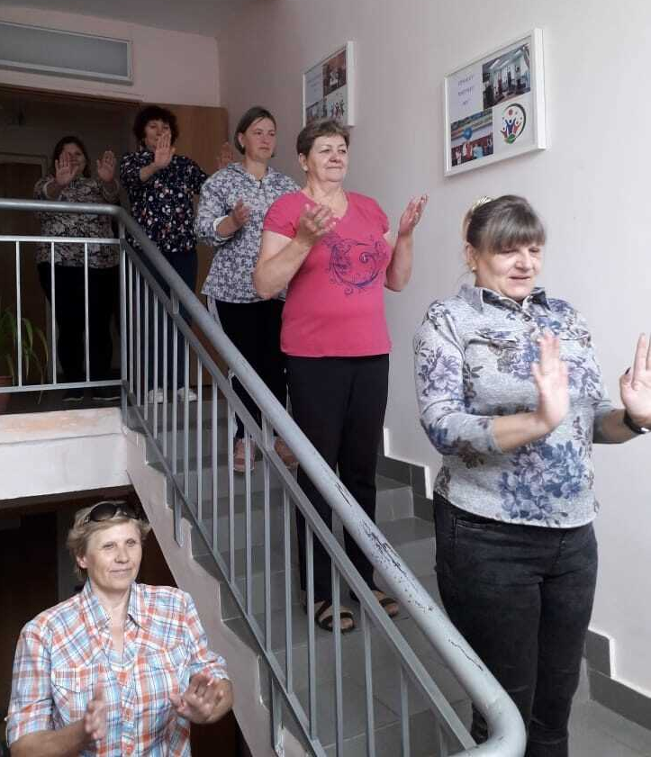
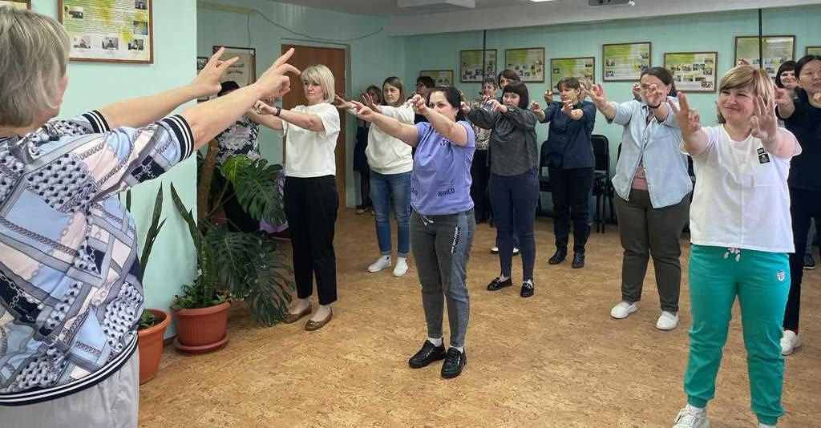
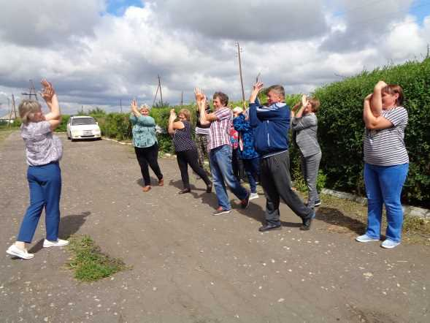
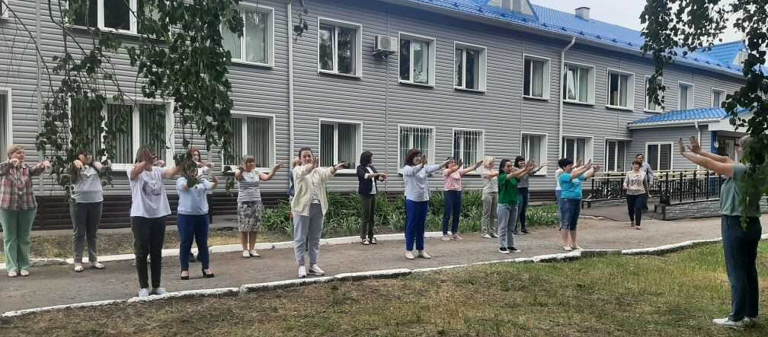
«Физминутки»
Мотивация ведения здорового образа жизни и профилактика неинфекционных заболеваний среди сотрудников комплексного центра

Slide 9
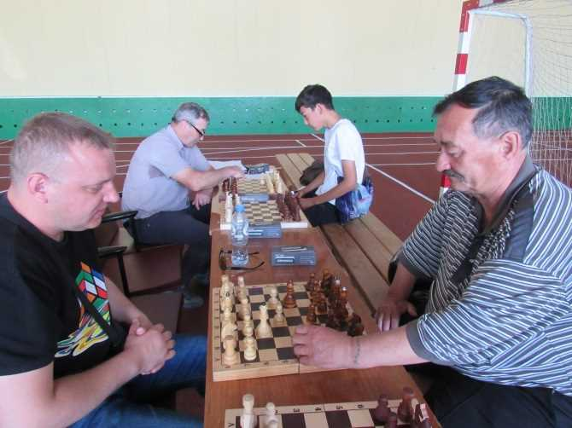
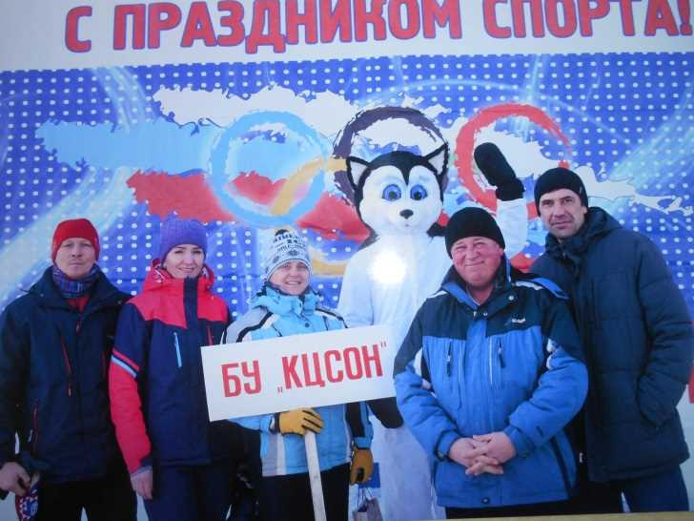
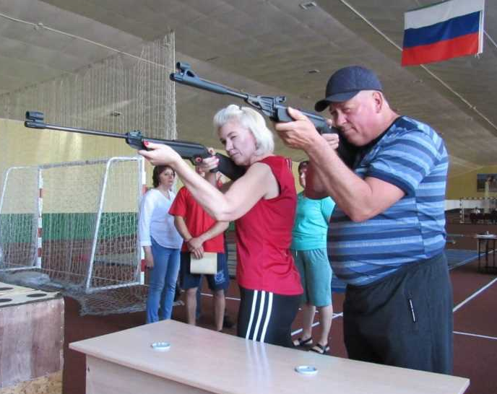
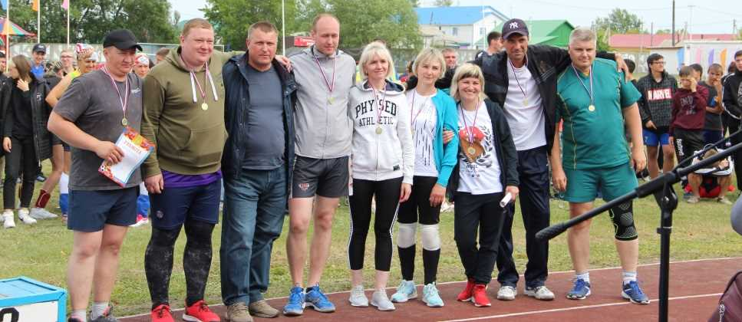
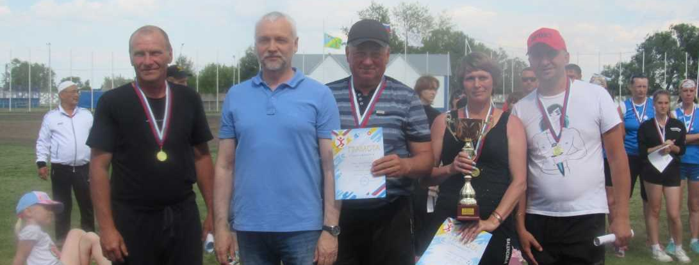
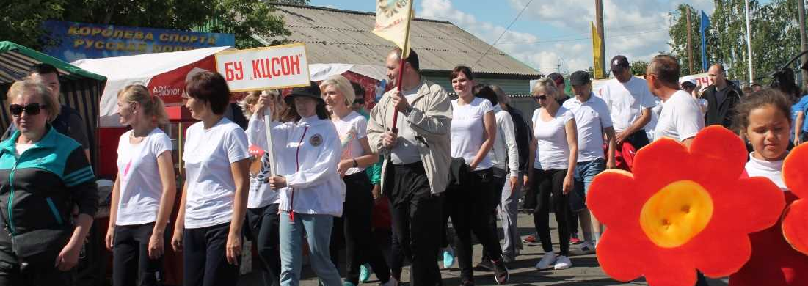
«Королева спорта – Русская Поляна»
Спортивно-культурный праздник

Slide 10
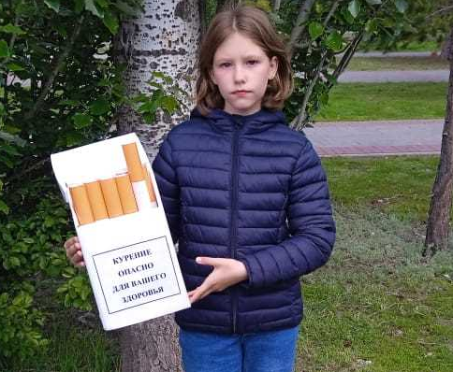
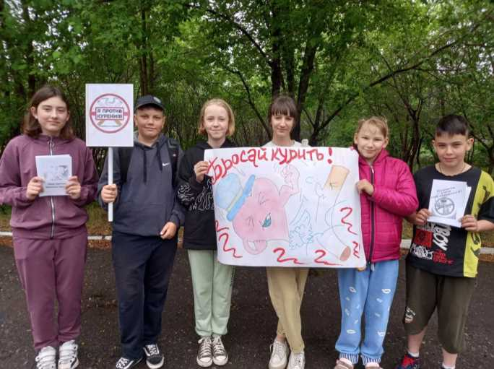
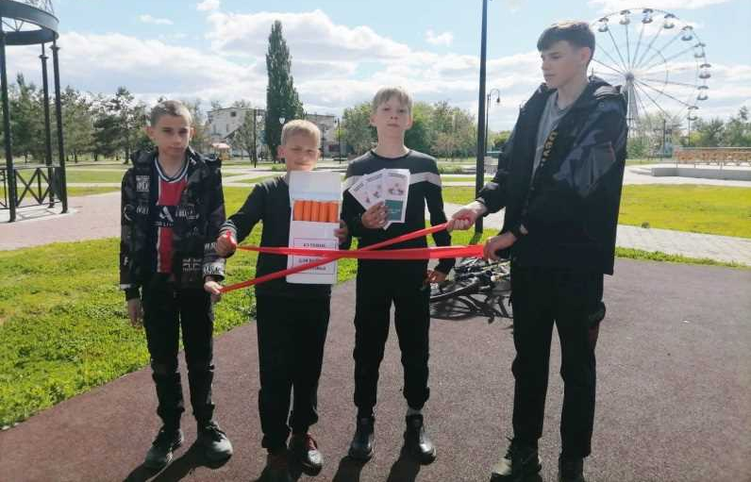
#МЫПРОТИВКУРЕНИЯ
World No Tobacco Day – международная акция по борьбе с курением для привлечения глобального внимания к табачной эпидемии

Slide 11
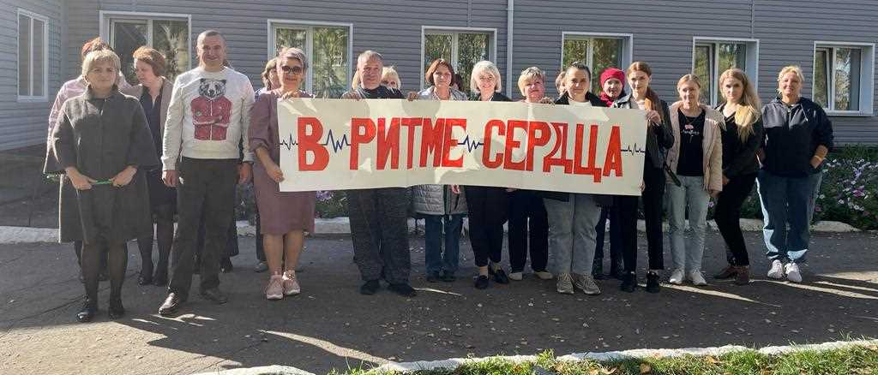
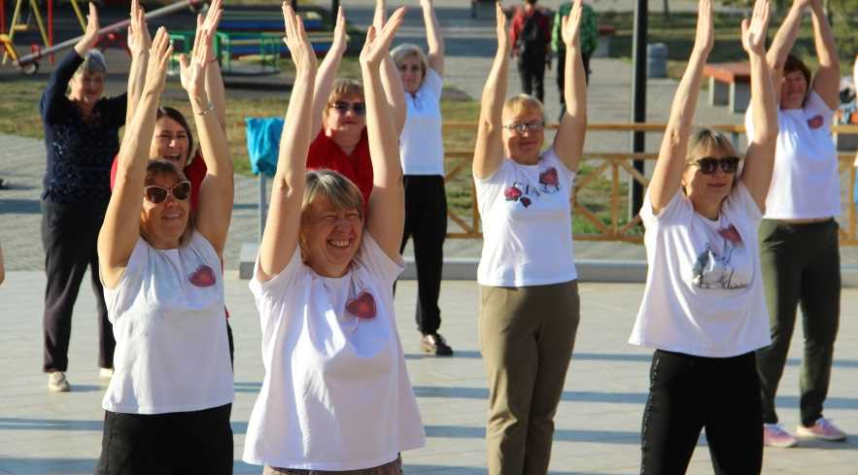
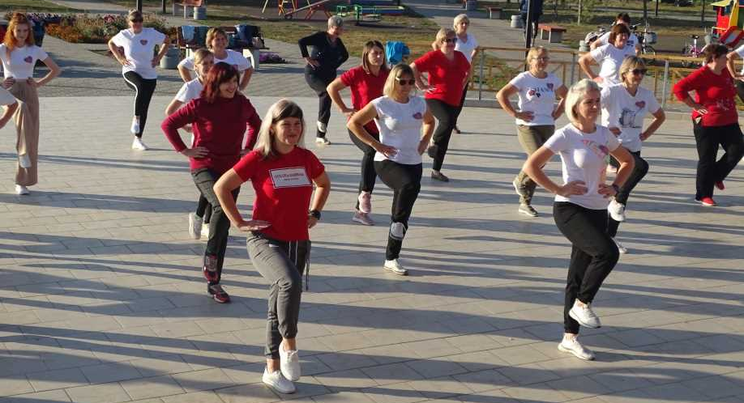
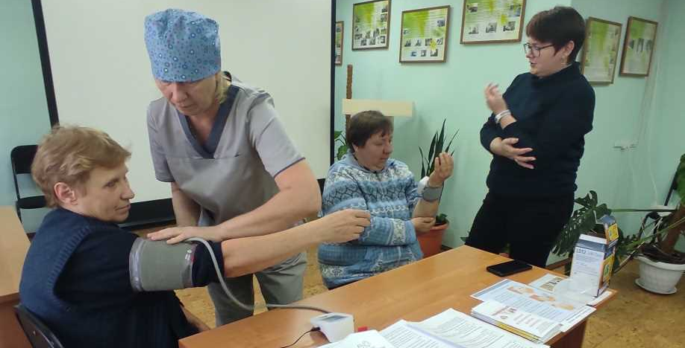
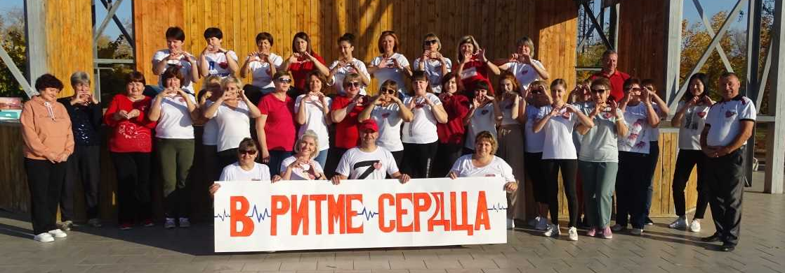
«День сердца»
Акции в поддержку Дня сердца

Slide 12
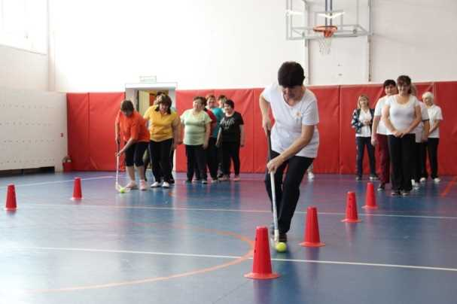
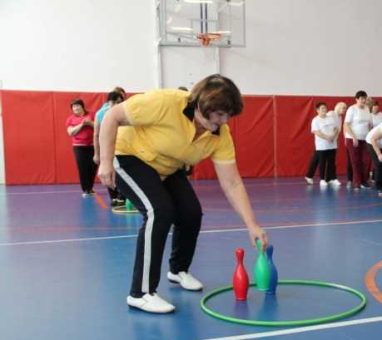
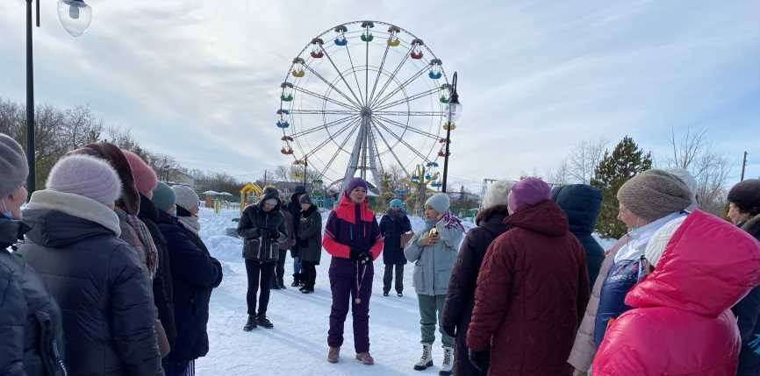
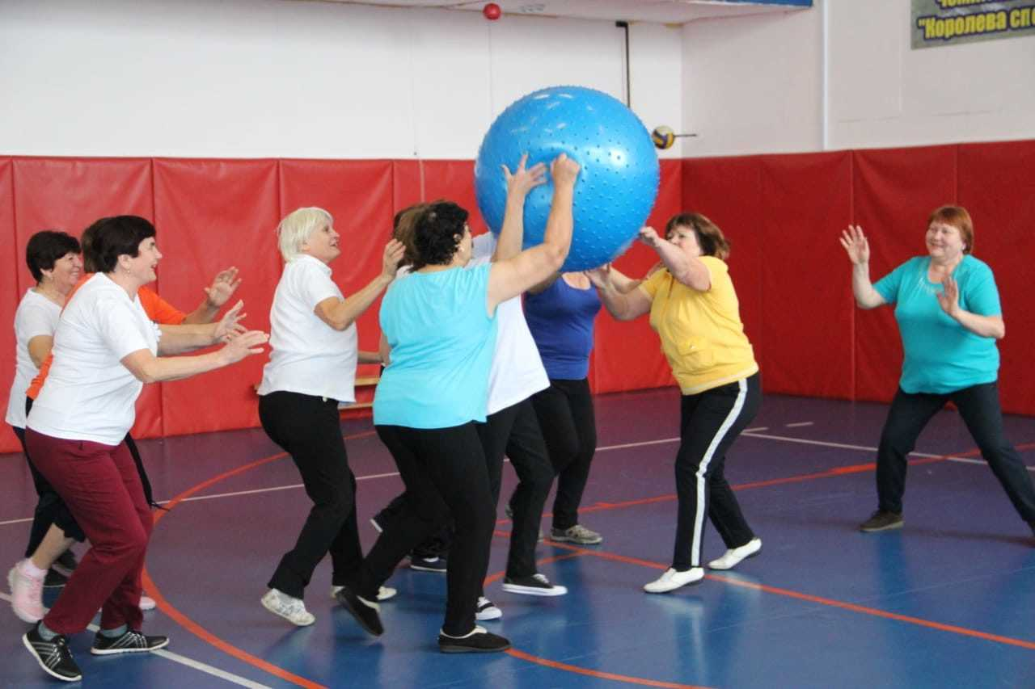
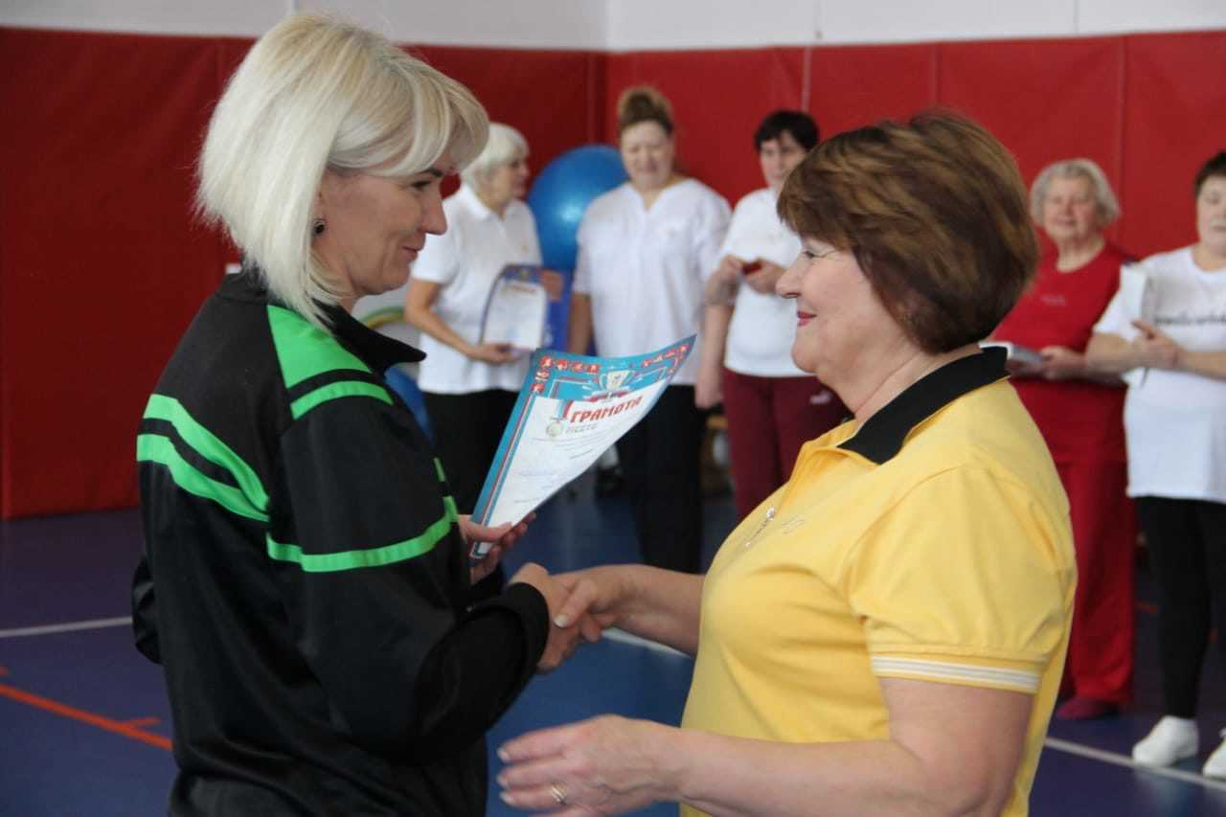
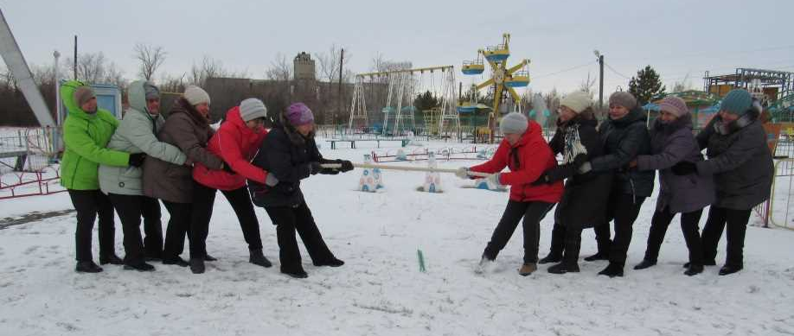
«Быстрее, выше, сильнее»
Традиционные спартакиады работников комплексного центра совместно с
гражданами пожилого возраста

Slide 13
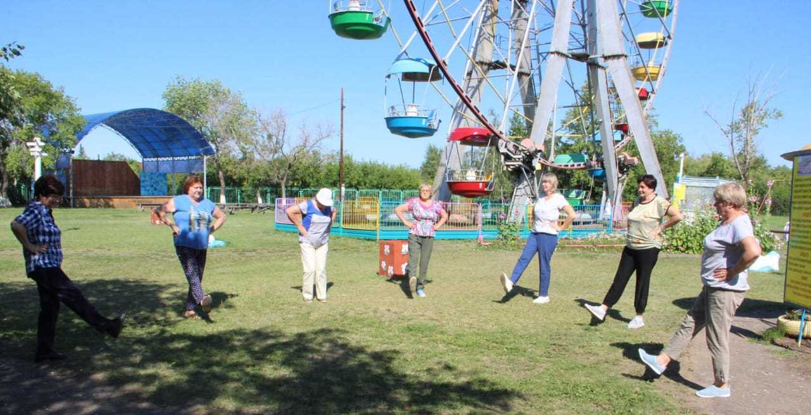
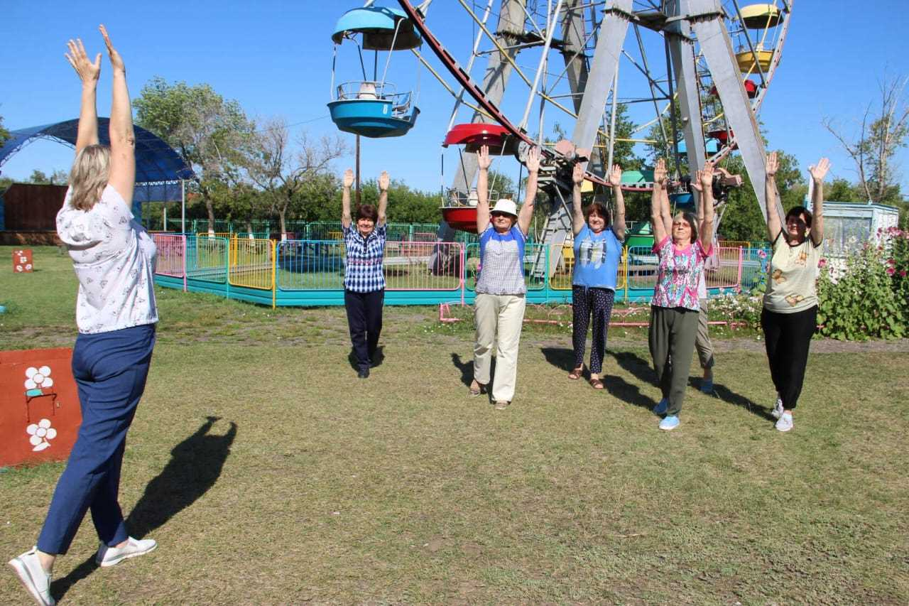
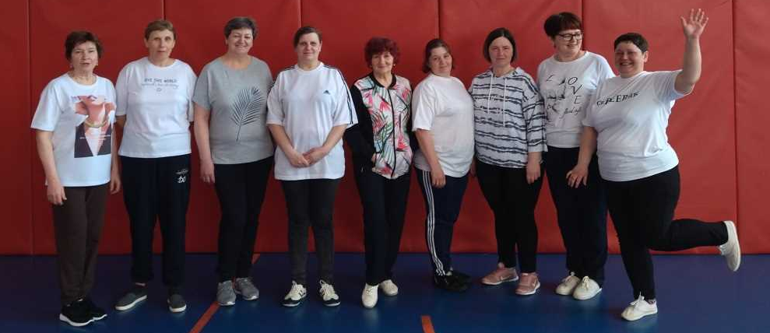
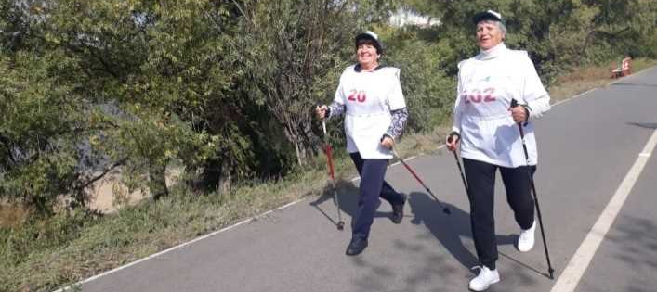

«В здоровом теле – здоровый дух!»
Международный день фитнеса

Slide 14







«Всемирный день здоровья»
Флэш-мобы и фитнес-зарядки

Slide 15




«Велопробег»
Массовая совместная акция

Slide 16



«Онлайн занятия»
Занятия фитнесом среди граждан Русско-Полянского района

Slide 17





«Северная ходьба – новый образ жизни»
Всероссийский проект

Slide 18







«Спорт во благо»
Благотворительные забеги, организованные общественной организацией «Планета друзей» в поддержку детей с синдромом Дауна

Slide 19






«Фестиваль скандинавской ходьбы»
Ежегодный областной фестиваль

Slide 20
Анкетирование участников по изменению самочувствия, уровня энергии, общего восприятия своего здоровья

Slide 21
Спасибо
за внимание!

